Slide 1
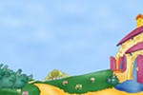
Презентация игры-путешествия: «Мой родной город» Автор: воспитатель МБДОУ ЦРР - детский сад «Капелька» Винокурова Светлана Александровна 2012 год

Slide 2
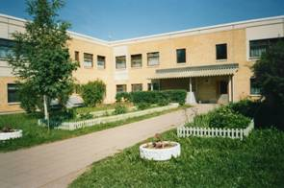
Сегодня мы с вами отправимся в путешествие по родному краю. Чтобы путешествие не показалось скучным, будем отгадывать загадки и рассказывать о том, что видим вокруг.
Первая остановка - «Мой любимый детский сад»
Дидактическая игра «Назови адрес»

Slide 3
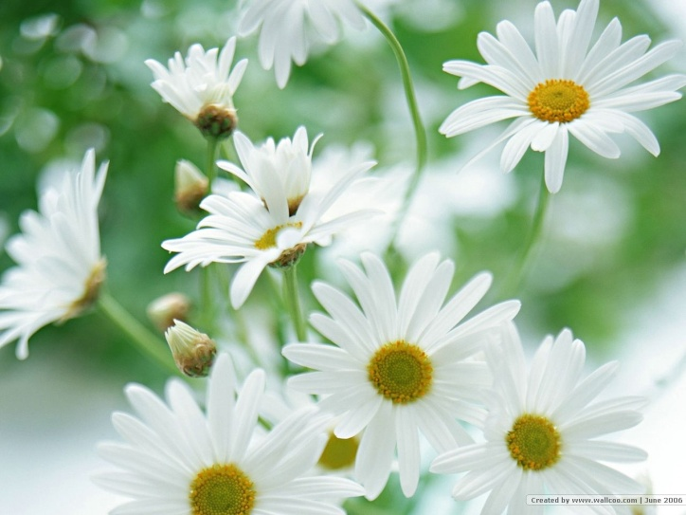
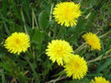
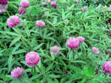
Вторая остановка - «Полянка возле детского сада» Наблюдение за лекарственными травами родного края.
Золотой и молодой за неделю стал седой, А денечка через два облысела голова, Спрячу-ка в карманчик бывший ….
На травинке солнца глаз
Светит каждому из нас.
Но совсем не горячи солнца
Белые лучи.
Спроси телёнка и барашка – Цветка вкусней на свете нет. Ведь не случайно Красной кашкой Его зовут за вкус и цвет.

Slide 4
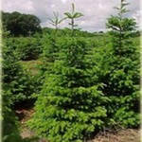
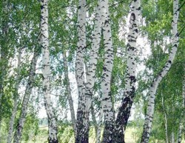
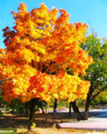
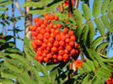
Третья остановка - «Русский лес» Дидактическая игра «Угадай, что за дерево» Цель: расширять представления детей о деревьях, растущих в родном краю.
Зелена, а не луг, Стоит Аленка, платок зеленый
Бела, а не снег, Тонкий стан, белый сарафан.
Кудрява, а без волос.
Я прихожу с подарками,
Блещу огнями яркими,
Нарядная, забавная,
На Новый год я главная!
Каждый год на нем с охотой
Вырастают вертолеты.
Жаль, что каждый вертолет
На всего один полет.
Ягоды не сладость, Зато глазу радость И садам украшенье, А друзьям угощенье.

Slide 5
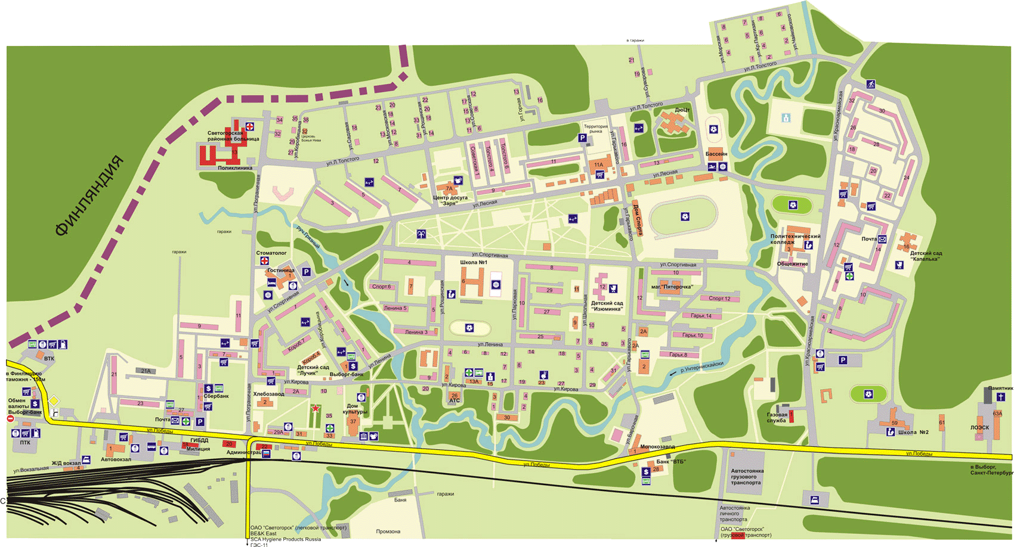
Четвертая остановка - «Родной город».
Дидактическая игра «Найди свою улицу на карте города»
Цель игры: в игровой форме закрепить знание домашнего адреса.

Slide 6
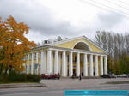
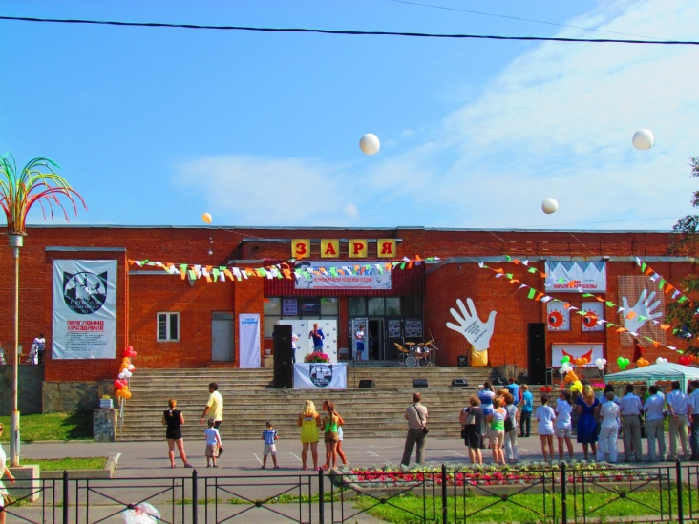
Пятая остановка - «Достопримечательности города» Дидактическая играй «Угадай, что за здание?» Цель: закреплять знания детей об учреждениях города и их назначении.

Slide 7
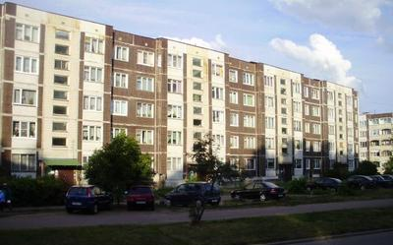
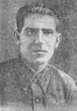
Шестая остановка - «Их имена в памяти улиц»
Что это за улица?
Улица Гарькавого
Пограничники - герои защищали наш народ,
Чтобы спали и трудились все спокойно каждый год.
Не забудем мы их подвиг.
Вырастем и будем мы такими же отважными
Защитниками страны!
(дети группы)
Пограничник Алексей Гарькавый

Slide 8
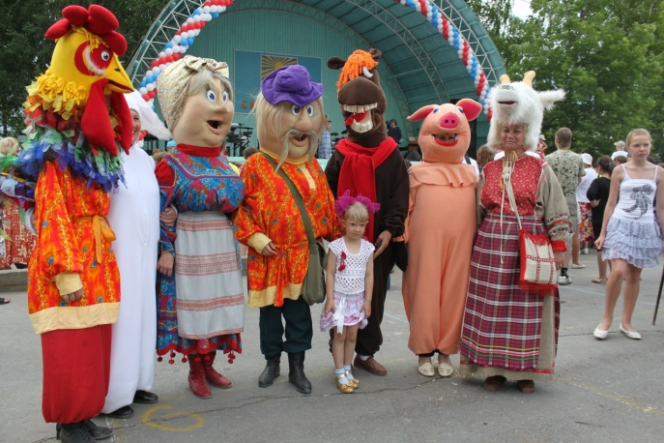
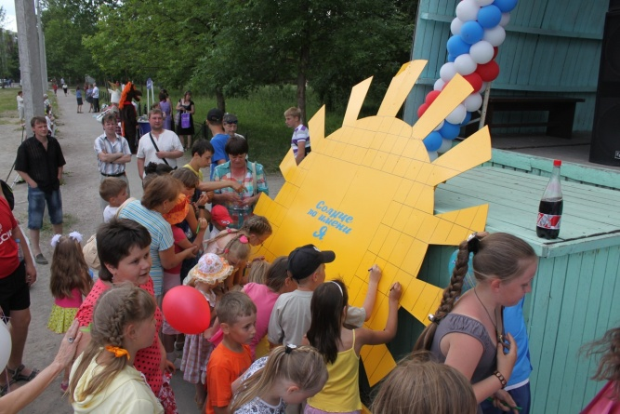
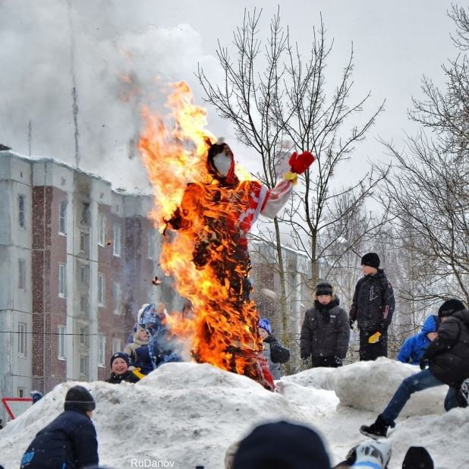
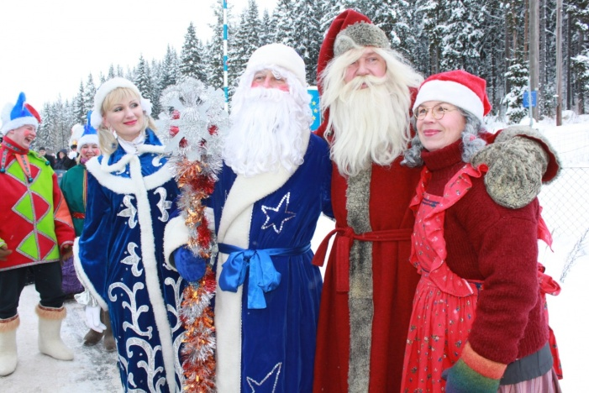
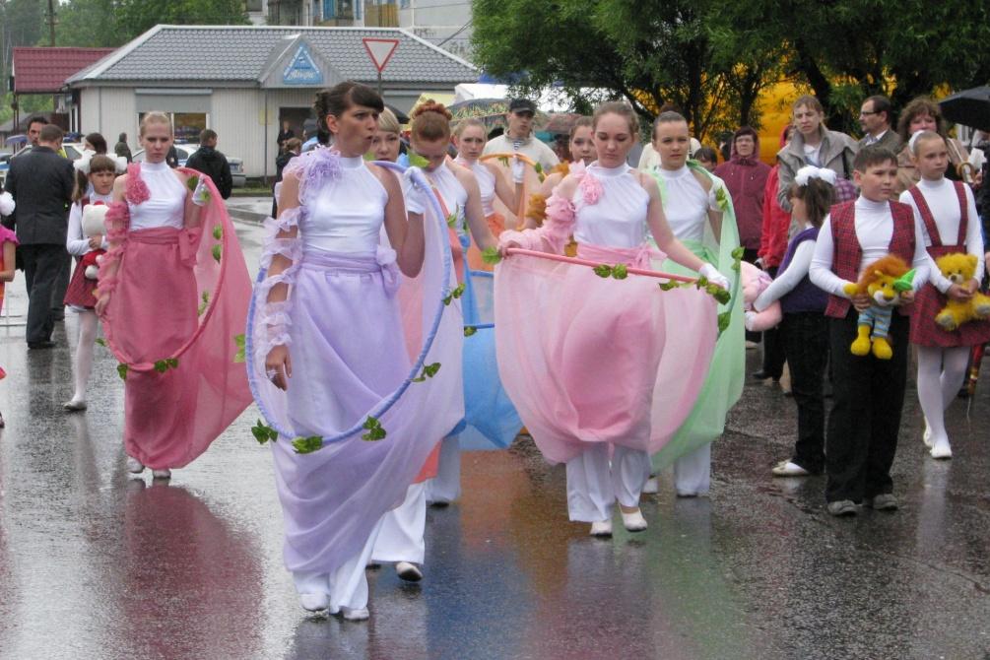
Продолжаем наше путешествие. Остановка шестая - «Расскажи о любимом городском празднике»

Slide 9
Остановка седьмая - «Герб города» Дидактическая игра «Угадай герб города»
Правильно!

Slide 10
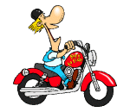
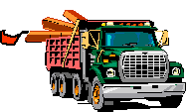
Дидактическая игра «Транспорт нашего города» (что лишнее?) Цель: закрепить знания детей о транспорте родного города
Молодец!

Slide 11
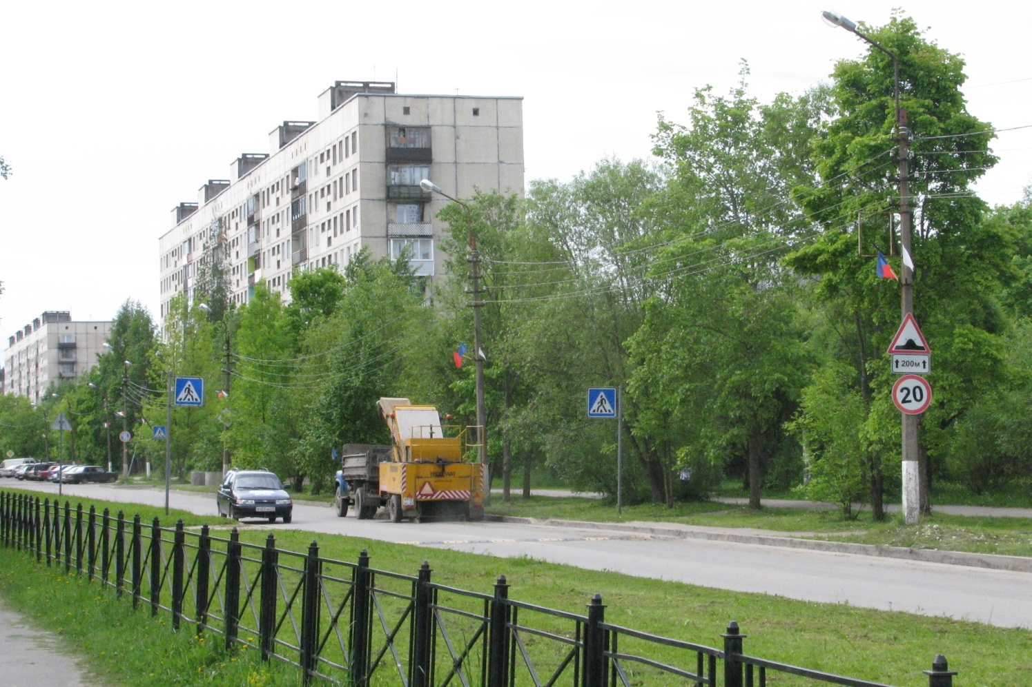
Вот и подошло к концу наше путешествие по родному городу. Я надеюсь, что когда вы вырастете, то приложите много усилий в процветание нашего города Светогорска.

Slide 12
Спасибо, за внимание!

Slide 13
Интернет - ресурсы
http://www.smayli.ru/
http://images.yandex.ru/?lr=969
http://ogoom.com/other/books/220494-zagadki-dlya-detey.html
http://nedvizhimost.slando.spb.ru/svetogorsk/190_4.html

